Slide 1
L2
L2 · 模块设计与核心契约
设计完成前，不落写代码（快速原型除外）
产出：模块设计说明书 + 7 个接口头文件 + contract_check

Slide 2
2
第 1 章
背景：领域已知内容
耦合与依赖原则、接口与 ABI、契约式设计

Slide 3
背景
背景一 · 耦合、内聚与三条依赖原则
L2 · 模块设计与核心契约
概念
定义
在本工程实践中的用法
耦合
模块之间依赖关系的强度
以「依赖方向单向」为硬约束
内聚
模块内各元素属于同一职责的程度
以「改动理由是否相同」判定，而非功能是否相似
稳定依赖原则 SDP
依赖方向应指向更稳定的模块
三层划分的直接依据
稳定抽象原则 SAP
越稳定的模块应当越抽象
types.hpp 只放类型，不放实现
无环依赖原则 ADP
依赖图中不应存在环
共享类型下沉至 types.hpp，从结构上封死
★ 五条中只有 SDP 能直接给出可操作的判据，故本课程以 SDP 为切分主依据
第 2 章 · 背景：这个领域已知什么
5

Slide 4
背景
背景原理 背景二 · 接口、ABI 与二进制兼容
L2 · 模块设计与核心契约
▪ 接口（API）是编译期的约定；ABI 是运行期二进制层面的约定。
– ABI 覆盖：调用约定、名字修饰、结构体布局、异常传播、内存分配器归属。
▪ ★ 同一编译器的不同版本、不同标准库实现之间，C++ 的 ABI 均不保证兼容。
▪ C 语言在给定平台上的 ABI 相对稳定：仅涉及调用约定与结构体布局。
▪ 推论：跨动态库边界应只传递纯 C 类型；C++ 类型不得跨边界传递。
▪ ★ 该推论即 ADR-3（插件接口为纯 C ABI）的依据。
第 2 章 · 背景：这个领域已知什么
6

Slide 5
背景
背景原理 背景三 · 契约式设计（Design by Contract）
L2 · 模块设计与核心契约
▪ 契约由三部分组成：前置条件、后置条件、不变式。
▪ 本课程的三条契约规矩是该方法在 C++ 工程中的具体化：
– CR-1 共享类型集中放置 → 各方对同一类型具有一致理解。
– CR-2 失败以返回值表达 → 失败属于后置条件的一部分，调用方必须处理。
– CR-3 接口只增不改 → 既有契约对既有调用方持续有效。
▪ ★ 契约若仅存在于文档中，其满足情况不可验证；写成断言后方可由机器检查。
– contract_check.cpp 即据此设计：编译期断言 + 运行期断言。
第 2 章 · 背景：这个领域已知什么
7

Slide 6
背景
背景四 · 分层与边界依据
L2 · 模块设计与核心契约
依据
结论
约束
端口与适配器（六边形架构，Cockburn）
以端口把「可替换的部分」隔离在核心之外，实现作为适配器接入
★ 四个端口的定义依据：判据是「变化是否来自模块之外」
Model Context Protocol（Anthropic，2024-11）
host / client / server 三分，消息流基于 JSON-RPC 2.0，复用 LSP 的思路
★ 现成的模块边界范例：谁持有连接、谁只提供能力
契约式设计（Design by Contract）
契约由前置条件、后置条件、不变式组成；仅写在文档中的契约不可验证
★ 契约必须写成断言， contract_check 即据此设计
★ 三条的共通点：边界要能被机器检查，否则只是注释
第 2 章 · 背景：这个领域已知什么
8

Slide 7
背景
背景五 · 真实系统的边界划分
L2 · 模块设计与核心契约
系统
公开做法
对照
Model Context Protocol
server 暴露工具与资源，client 负责连接，host 负责编排；工具以 JSON Schema 描述
与「工具定义即契约」同构
OpenHands（ICLR 2025）
契约层稳定后，可并存多个模型、沙箱与界面的实现
对应「契约先定、实现后补」的收益
多种模型厂商并存的现实
同一能力在不同协议下形状不同（端点、角色、工具结果位置）
★ 差异被关在适配器里
★ 契约层的价值在「差异出现时」兑现，在差异出现前看起来是多余的
第 2 章 · 背景：这个领域已知什么
9

Slide 8
背景
参考 · 参考资料
L2 · 模块设计与核心契约
类别
出处
答案
标准
Model Context Protocol（Anthropic，2024-11）规范与 SDK
模块边界的现成范例
方法
端口与适配器（六边形架构）；依赖倒置原则
端口该在哪里开
方法
契约式设计（前置条件 / 后置条件 / 不变式）
契约由什么组成、为什么必须写成断言
书
《Designing Data-Intensive Applications》第 1、11 章
分层与可演化性的系统叙述
系统
OpenHands（ICLR 2025）
契约稳定之后多实现并存的实例
★ 完整清单见 12-课件PPT/05-参考资料.md §2 L2
第 2 章 · 背景：这个领域已知什么
10

Slide 9
背景
背景如何落到正文：已知机制 → 正文的哪一处
L2 · 模块设计与核心契约
背景里的机制
落在正文哪一处
稳定依赖原则 SDP（背景一）
两刀切分的第二刀：依赖必须指向更稳定的方向
SAP 与无环依赖原则（背景一）
types.hpp 只放类型；共享类型下沉以从结构上封死成环
C 的 ABI 相对稳定（背景二）
ADR-3：跨动态库边界只传纯 C 类型，L4 予以实现
契约三部分组成（背景三）
CR-1 / CR-2 / CR-3 三条规矩的具体化
端口与适配器（背景四）
七个接口头就是七个端口，每个都对应一个外部实现者
真实系统的边界（背景五）
工具定义即契约；协议差异被关在适配器里
★ 背景不是铺垫：正文的每一步，都对应一个已有明确机制的领域问题
第 2 章 · 背景：这个领域已知什么
11

Slide 10
3
第 3 章
切分依据与模块清单
怎么切，13 个模块如何推导

Slide 11
讲解
切分模块的唯一依据：两刀，且有先后顺序
L2 · 模块设计与核心契约
▪ 第一刀 SRP：按「改动的理由」切 —— 判据不是功能是否相似，
– 而是「会不会因为同一件事而变化」。
– 模型适配 + 上下文组装：换厂家的理由 ≠ 调预算的理由 → 拆。
– HTTP 传输 + 协议转换：平台变了 ≠ 协议变了 → 拆。
– 权限门 + 沙箱：「问不问人」和「拦不拦得住」是两个独立问题 → 拆。
▪ 第二刀 SDP：依赖必须指向更稳定的方向。
– 变化最快：交互执行层 → 核心智能层 → 基础设施层：变化最慢。
第 3 章 · 切分依据与模块清单
13

Slide 12
讲解
一个可操作的切分流程
L2 · 模块设计与核心契约
▪ ① 列出需求 → 模块映射表里所有承载模块。
▪ ② 对每个模块问「它因为什么而改动？」 → 理由相同的合并。
▪ ③ 对每对模块问「谁更稳定？」 → 稳定者在下，依赖指向它。
▪ ④ 检查有没有 A 依赖 B、B 又依赖 A → 有则把共享类型下沉。
▪ ⑤ 给每个模块写一行「不做什么」。
– ★ 第 5 步最容易被跳过，也最有价值 —— 边界往往由「不做的事」定义。
– 例：ContextAssembler 不做检索，它只负责把检索结果塞进预算。
第 3 章 · 切分依据与模块清单
14

Slide 13
讲解
13 个模块 · 3 层，是 8 FR + 6 NFR + 7 C 推导的结果
L2 · 模块设计与核心契约
层
模块
职责
主要服务的需求
交互执行层
⑥ 工具调用与执行
注册工具、校验参数、派发、过滤输出
FR-1/2/3/8
⑪ UI 与交互
流式渲染、diff 展示、危险操作审批
FR-6、UC2/UC3
⑬ 测试与评估
回归集、基准、成本分析
NFR-6
核心智能层
⑦ Agent 循环
推理 → 工具 → 观察 → 再推理
FR-4 ★
② 多模型适配
统一 chat 接口、流式、超时重试
C-5、NFR-5
④ 上下文组装
分层组装 + 预算 + 降级
C-1、NFR-2
③ 仓库理解与索引
符号索引、依赖图、检索
FR-1
⑤ 增量状态
git diff、文件版本跟踪
FR-2、NFR-3
基础设施层
① 插件管理
动态发现、加载、生命周期
NFR-5
⑧ 安全与权限
权限判定、沙箱、审计
NFR-1 ★
⑨ 可观测性与日志
结构化日志、请求追踪、用量
FR-6、NFR-3
⑩ 配置管理
集中配置、环境变量覆盖
—
⑫ 持久化与记忆
会话存档、恢复、长期记忆
FR-5、NFR-3
★ 13 个模块并非主观设定：它由需求条目推导得出，而非按相似性归并
第 3 章 · 切分依据与模块清单
15

Slide 14
讲解
「第 0 个模块」：types.hpp
L2 · 模块设计与核心契约
▪ 它不属于 13 个业务模块中的任何一个，而是所有模块共用的语言。
▪ ★ 处在比基础设施层更低的位置 —— 谁都能依赖它，它不依赖任何模块。
– 该改动从结构上消除了循环依赖，并非依赖开发纪律。
▪ ★ 不是「公共工具库」，不能随便往里塞东西：
– 判据是「这个类型是不是被两个以上模块同时使用」，不是「放这儿方便」。
想改 types.hpp，都会被 CR-3 挡回去问一句：
既有调用方要不要跟着改？不要 → 是进化；要 → 是破坏。
第 3 章 · 切分依据与模块清单
16

Slide 15
讲解
三条契约规矩
L2 · 模块设计与核心契约
规矩
内容
违反的后果
出处
CR-1
共享类型放 types.hpp，接口放各自模块的头文件
循环依赖；包含地狱
L1 R3
CR-2
失败是返回值（isError / ErrorChunk），不是异常
模型无法自我修复 → 违反 FR-8
ADR-2
CR-3
接口只加不改：可以新增方法，不可改已有签名
每个调用点都要改
NFR-5
★ CR-3 表面是编码约束，实质是成本控制 —— L5/L6/L7/L9 会反复向头文件添加方法
第 3 章 · 切分依据与模块清单
17

Slide 16
4
第 4 章
契约层的形状
先用四张图把共享类型定死，再给出七个接口头与全课代码地图

Slide 17
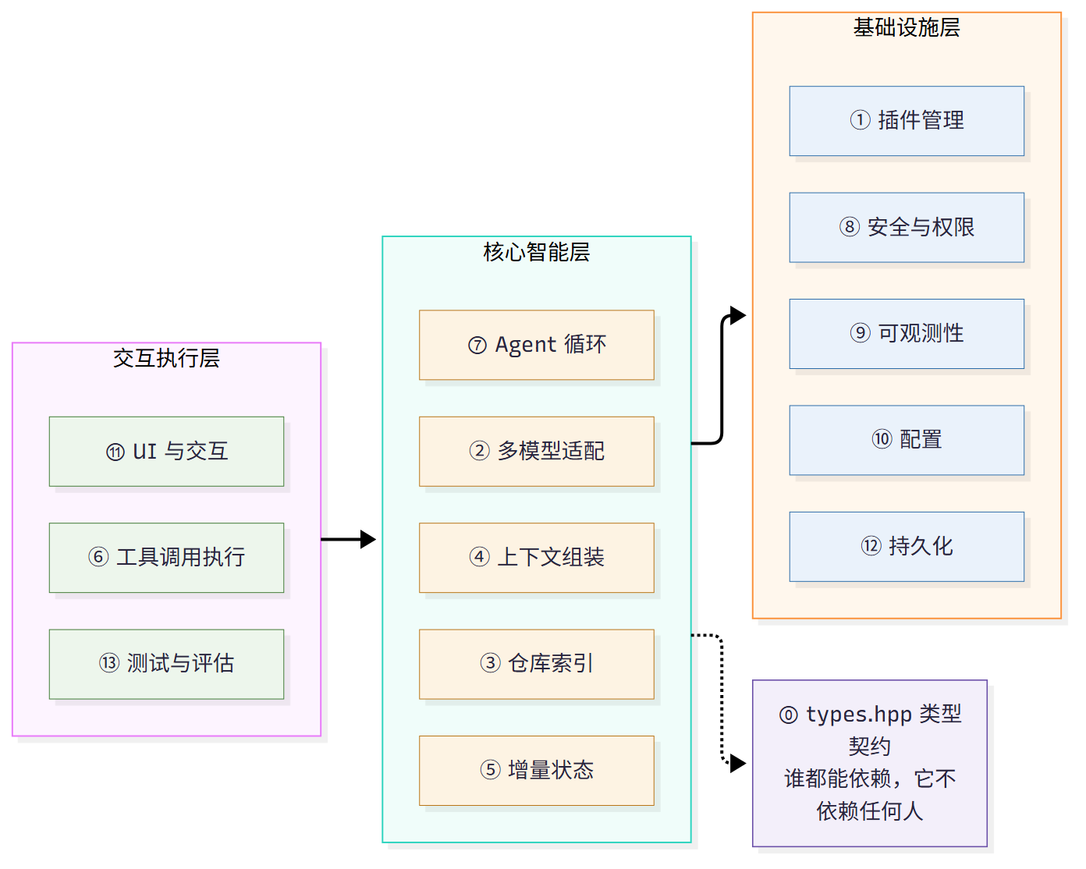
设计
G3 组件图 —— 13 模块 3 层
L2 · 模块设计与核心契约
G03 · 01-图表库/G03-component.mmd
第 4 章 · 契约层的形状
20

Slide 18
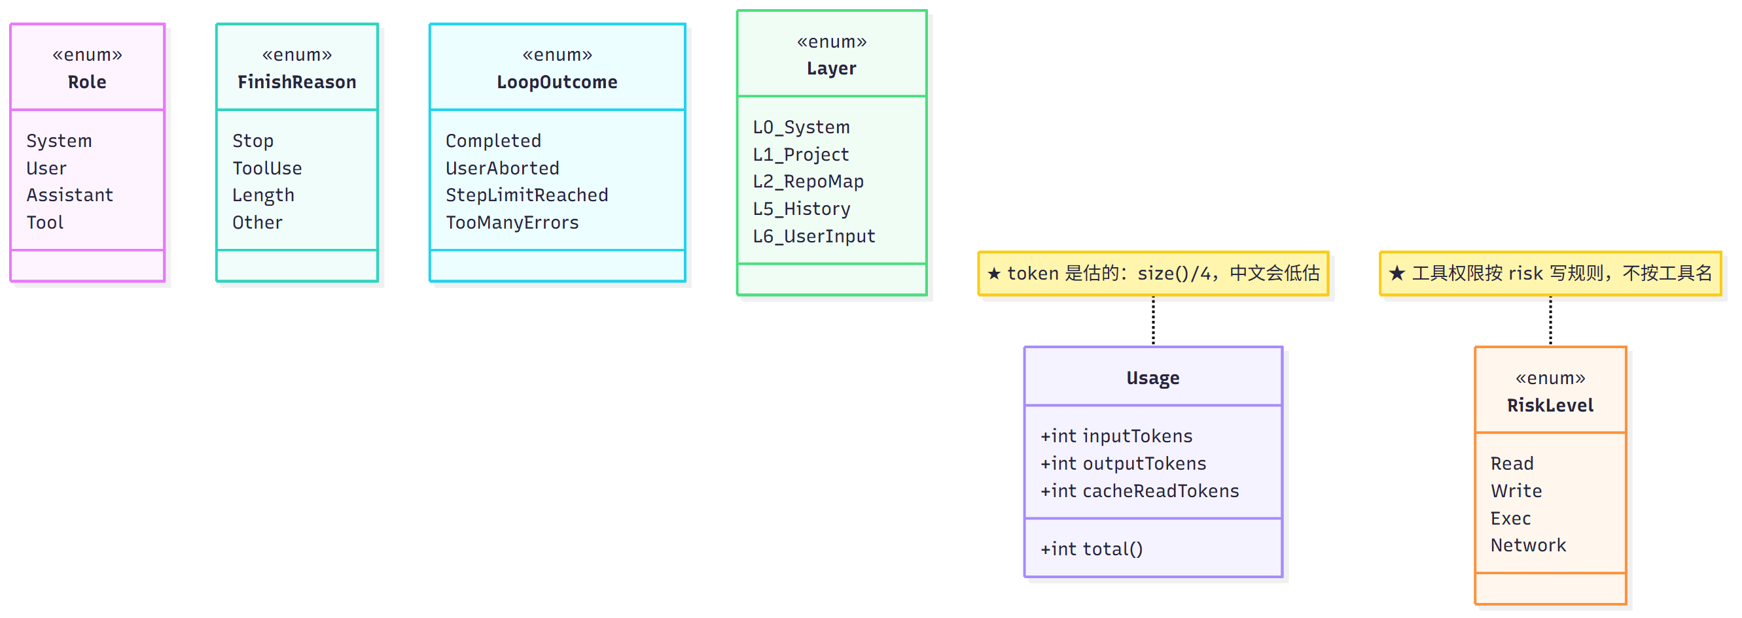
设计
U01a · 契约层的枚举与用量
L2 · 模块设计与核心契约
▪ ★ 五个枚举是全课共用的取值域，任何模块都不得另造一套
▪ ★ token 是估出来的：size()/4，中文会低估 —— 必须写下来这是估算
▪ ★ RiskLevel 决定权限规则的写法：按 risk 写规则，不按工具名
U01a · 源文件：types.hpp
第 4 章 · 契约层的形状
21

Slide 19
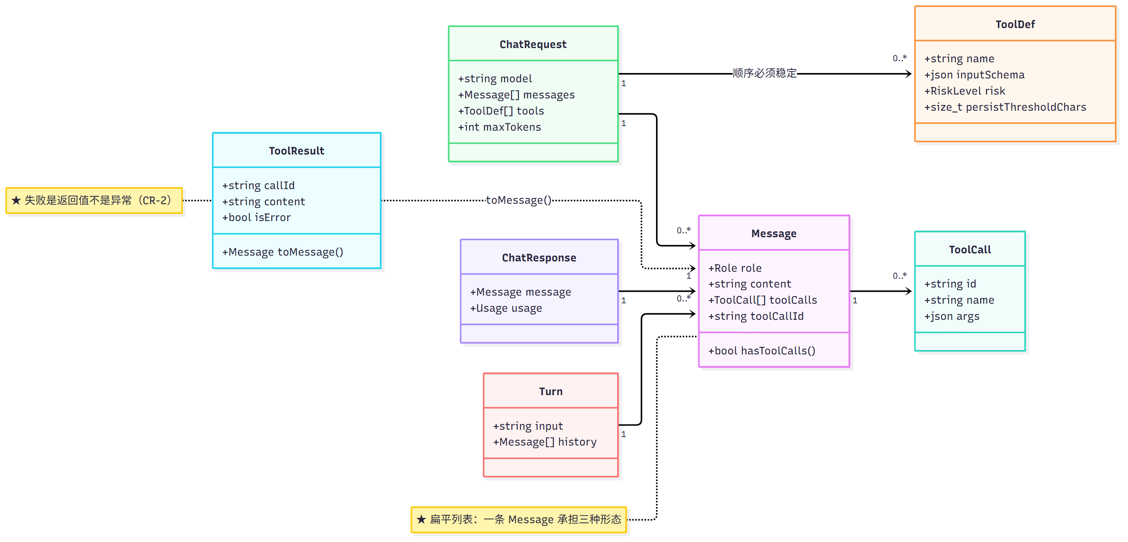
设计
U01b · 契约层的消息与请求
L2 · 模块设计与核心契约
▪ ★ Message 是扁平列表里的一条，同时承担三种形态
▪ ★ ToolResult::toMessage()：失败也是一种 observation
▪ assistant 文本 / tool_calls / tool_result
▪ ★ ChatRequest 里 tools 的顺序必须字节级稳定（顺序即缓存）
▪ toolCallId 必须与产生它的 toolCalls[].id 配对
U01b · 源文件：types.hpp
第 4 章 · 契约层的形状
22

Slide 20
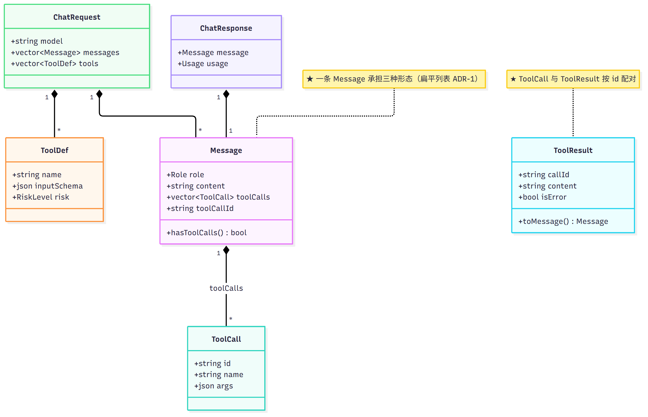
设计
G4 类图 ——核心类型
L2 · 模块设计与核心契约
G04 · 01-图表库/G04-core-types.mmd
第 4 章 · 契约层的形状
23

Slide 21
设计
六个接口：每个都是「端口」
L2 · 模块设计与核心契约
头文件
端口 / 角色
关键方法
兑现于
http_transport.hpp
端口② HTTP
post / postStream
L3
model_provider.hpp
端口① 模型
chat / stream / countTokens
L3
sandbox.hpp
端口③ 执行
exec / selfCheck
L6
tool_registry.hpp
端口④ UI + 工具
confirm / notice / registerBuiltin / dispatch
L4 / L6
context_budget.hpp
上下文
assemble / setTools
L7
agent_loop.hpp
循环内核
run / LoopHooks
L5 / L6
★ 每个头文件均保留「以下两项后续讲次补充，暂不实现」的注释 —— 此为 CR-3 的落地方式
第 4 章 · 契约层的形状
24

Slide 22
设计
代码地图：模块是逻辑划分，代码是物理落点
L2 · 模块设计与核心契约
阶段
讲
新增文件
这一步让系统「能干什么」
设计先行
L1
main.cpp
工具链通
L2
types.hpp 等 7 个头文件（零实现）
契约定型
最小闭环
L3
sse_parser · providers.cpp
v0 能对话
L4
plugin · tool_registry.cpp
v1 能读
L5
agent_loop.cpp
v2/v3 能改、能自主循环
能用
L6
—（六道闸门全加进既有的 agent_loop.cpp）
v4 能刹车
L7
context_budget · compaction
v5 有记忆
L8
repo_index
v6 懂仓库
L9
ui/*
v7 好看
能交付
L10
session_store
v8 能存档
L11
subagent
v9 会分身
L12
trace
v10 有仪表盘
★ L6 不新增任何文件 —— 该事实表明：合理的架构可在不增加模块的前提下增加能力
第 4 章 · 契约层的形状
25

Slide 23
代码
代码为什么「只有声明」
L2 · 模块设计与核心契约
▪ 七个头文件就是七个契约 ——定形状。
▪ 实现在后面逐步增补。
▪ ★ 形状定对的判据：后面加方法时，调用点是不是一个都不用改？
第 4 章 · 契约层的形状
26

Slide 24
5
第 5 章
types.hpp 的决策与契约自检
四个决策理由，以及把「编译通过」变成可执行验收的办法
▪ 决策 1：ChatChunk 用 variant —— 把一类静默 bug 变成编译错误
▪ 决策 2：Turn 必须放 types.hpp，否则契约层反向依赖循环而成环
▪ 决策 3：Message 用值语义不搞继承；决策 4：sanitizeUtf8 放在最底层
▪ F02 契约自检：静态断言 + 运行期断言
▪ ★ 幂等那条最容易被漏：消毒函数把合法内容改坏了，症状会推迟好几讲

Slide 25
代码
types.hpp 决策 1：ChatChunk 用 variant，不用大 struct
L2 · 模块设计与核心契约
▪ ChatChunk 恰好 8 种事件：Text / Thinking / ToolCallStart / Delta /
– Done / Usage / Error / Done。
▪ ★ variant 强制 std::visit 穷尽所有分支 —— 遗漏一个事件类型将导致编译失败。
– 大 struct 方案里「忘了处理 DoneChunk」是完全静默的。
▪ ★ 这是选 variant 的真正理由，不是语法糖，也不是「现代 C++ 更好」。
– 它是把一类静默 bug 变成编译错误的唯一手段。
第 5 章 · types.hpp 的决策与契约自检
28

Slide 26
代码
types.hpp 决策 2–4：放哪儿、怎么拷、边界在哪
L2 · 模块设计与核心契约
▪ 决策 2：Turn 必须放在 types.hpp，不能放在 agent_loop.hpp。
– 放在 agent_loop.hpp 会让契约层反向依赖循环 → 成环。
▪ 决策 3：Message 用值语义，不继承。
– 引入虚函数的代价：拷贝性能塌，且违背值语义决策。
▪ 决策 4：sanitizeUtf8() 放在最底层 —— 它是所有外部字节的入口边界。
– ★ 判据：这是「内容」进上下文的边界；「路径」进文件系统是另一个函数。
第 5 章 · types.hpp 的决策与契约自检
29

Slide 27
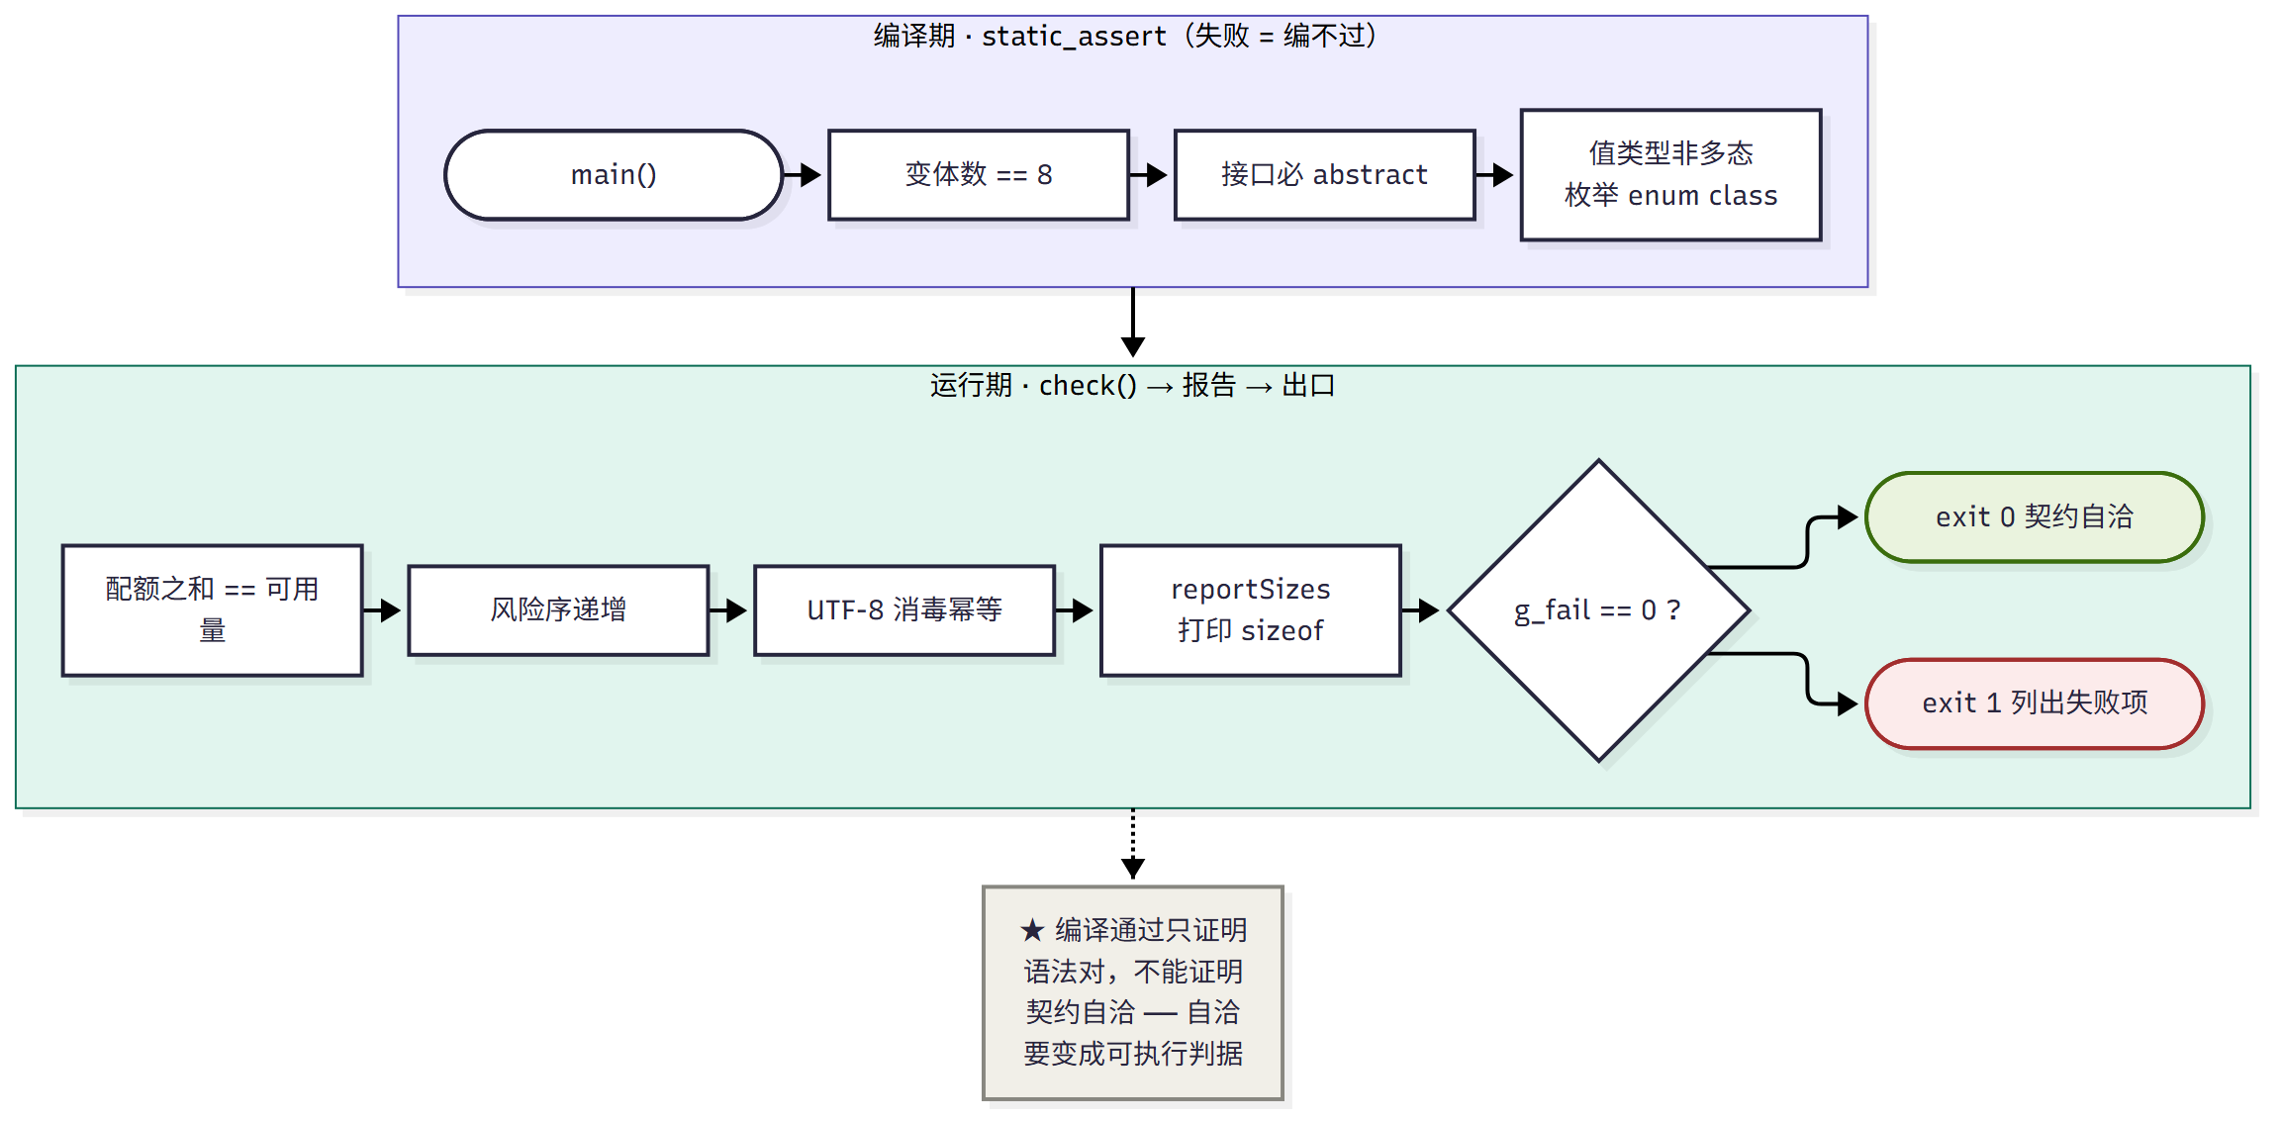
代码
F02 · 契约自检：把「编译通过」变成可执行验收
L2 · 模块设计与核心契约
▪ 静态断言：类型大小 / 布局
▪ 依赖方向：下层不能 include 上层
▪ 签名检查：接口形状没被改坏
▪ ★ 契约写在那儿没人看，写成断言才有人守
F02 · 源文件：L2-模块设计与核心契约/code/contract_check.cpp
第 5 章 · types.hpp 的决策与契约自检
30

Slide 28
代码
契约自检 · 编译期：形状错误即无法通过编译
L2 · 模块设计与核心契约
【码】 contract_check.cpp
▪ ★ 编译通过 ≠ 契约成立
▪ 「能编译」只证明语法对，不证明形状没被改坏
▪ 契约自检把设计决策变成可执行断言
// ① ChatChunk 8 种事件
static_assert(std::variant_size_v<af::ChatChunk> == 8,
"事件数量变了：请同步更新所有 std::visit 调用点");
// ② 端口是抽象类（不能被误实例化）
static_assert(std::is_abstract_v<af::IModelProvider>);
static_assert(std::is_abstract_v<af::IHttpTransport>);
static_assert(std::is_abstract_v<af::IUIPort>);
static_assert(std::is_abstract_v<af::ISandbox>);
// ③ Message 必须「非多态」（决策 3 的可执行形式）
static_assert(!std::is_polymorphic_v<af::Message>,
"引入虚函数：拷贝性能会塌，且违背值语义决策");
// ④ 枚举必须是 enum class（防隐式转 int）
static_assert(!std::is_convertible_v<af::Role, int>);
static_assert(!std::is_convertible_v<af::RiskLevel, int>);
第 5 章 · types.hpp 的决策与契约自检
31

Slide 29
代码
契约自检 · 运行期：形状对但语义错的，靠算
L2 · 模块设计与核心契约
【码】 contract_check.cpp
▪ ★ 幂等那条最容易被漏：消毒函数把合法内容改坏了，
▪ 症状会推迟好几讲才出现（K-36）
▪ ★ 预算守恒把「分层」从一句口号变成一个等式
// ⑥ 预算分配必须守恒
BudgetConfig cfg; // contextWindow = 200000
int sum = cfg.forLayer(L0) + ... + cfg.forLayer(L4);
CHECK(sum + cfg.forLayer(L5_History) == cfg.available());
// ⑦ 文本净化：GBK 字节须被识别为非法，净化后转为合法，且对合法输入保持幂等
CHECK(!isValidUtf8("\xB6\xC1")); // 「读」的 GBK 编码
CHECK(isValidUtf8(sanitizeUtf8("\xB6\xC1")));
CHECK(sanitizeUtf8("正常UTF-8") == "正常UTF-8"); // ★ 幂等
// ⑧ RiskLevel 顺序：Read < Write < Exec < Network
CHECK(int(RiskLevel::Read) < int(RiskLevel::Write));
CHECK(int(RiskLevel::Write) < int(RiskLevel::Exec));
CHECK(int(RiskLevel::Exec) < int(RiskLevel::Network));
第 5 章 · types.hpp 的决策与契约自检
32

Slide 30
6
第 6 章
验证
真实输出与 7 通过 / 0 失败
▪ 真实输出：预算守恒、RiskLevel 顺序、文本卫生三条各若干断言
▪ 验证：7 通过 / 0 失败；这份 contract_check 同时是 H1 作业的范本

Slide 31
验证
真实输出（见 code/_run.log）
L2 · 模块设计与核心契约
【码】 code/_run.log
▪ ★ 这份 contract_check.cpp 同时是 H1 作业的范本
▪ 编写《模块设计说明书》时应同时给出一份「契约自检」
▪ 证明接口形状是被验证过的，而不是「我觉得对」
[预算分配检查] (contextWindow=200000)
L0 系统提示 8771 token ( 5.0%)
L1 项目知识 14033 token ( 8.0%)
L2 仓库地图 8771 token ( 5.0%)
L3 检索命中 43856 token (25.0%)
L4 活动文件 52627 token (30.0%)
L5 对话历史 47366 token (27.0%) ← 剩余全部归历史
[PASS] 各层配额之和 == 可用量
[PASS] 历史层预算为正数
[RiskLevel 顺序检查] Read=0 < Write=1 < Exec=2 < Network=3
[PASS] Read < Write < Exec < Network
[文本卫生检查]
[PASS] 合法 UTF-8 被识别为合法
[PASS] GBK 字节被识别为非法
[PASS] 消毒后一定是合法 UTF-8
[PASS] 合法内容不被改动（幂等）
========================================
结果：7 通过 / 0 失败
========================================
第 6 章 · 验证
34

Slide 32
验证
验证：7 通过 / 0 失败
L2 · 模块设计与核心契约
7 / 0
契约自检
7
接口头文件
13
模块（3 层）
0
运行时代码
▪ ★ 自检就是产物 —— 没有「能跑的 agent」，有「跑得动的契约」。
▪ 这也是全课唯一没有可运行示例的一讲（下一讲产生首句输出）。
第 6 章 · 验证
35

Slide 33
7
第 7 章
练习与设计模式
设计题 H1，以及四个设计模式
▪ 练习 H1：13 个以内的模块、三层归属、每个模块一行「不做什么」
▪ P-02 端口与适配器 / P-01 分层
▪ P-16 依赖注入 / P-15 访问者

Slide 34
作业
练习 H1（设计题）
L2 · 模块设计与核心契约
▪ 按 §1.1 的五步流程，给自己领域的一个系统切模块。
▪ 必须包含：13 个以内的模块、三层归属、每个模块一行「不做什么」。
▪ ★ 评分点：第 5 步（不做什么）—— 写不出来的说明边界还没想清。
第 7 章 · 练习与设计模式
37

Slide 35
作业
设计模式：P-02 端口与适配器 / P-01 分层
L2 · 模块设计与核心契约
▪ ★ P-02 端口与适配器：七个接口头就是七个端口。
– http_transport / model_provider / sandbox / tool_registry /
– context_budget / agent_loop —— 每个都对应一个「外部实现者」。
▪ ★ P-01 分层：落地成 13 模块 3 层。
– 依赖方向单向：交互执行 → 核心智能 → 基础设施。
– ⑦ Agent 循环是唯一的总调度：依赖 ②④⑥⑫，但不依赖 ⑪。
第 7 章 · 练习与设计模式
38

Slide 36
作业
设计模式：P-16 依赖注入 / P-15 访问者
L2 · 模块设计与核心契约
▪ P-16 依赖注入：依赖是引用，不由自己 new。
– ★ 该模式的作用在 L4 加载插件时得以体现：
– ToolRegistry 不知道插件从哪来，只知道有人把实现注册进来。
▪ P-15 访问者：ChatChunk 用 variant + std::visit 穷尽分支。
– ★ 遗漏一个分支将无法通过编译 —— 该约束对应决策 1 的模式名称。
第 7 章 · 练习与设计模式
39

Slide 37
8
第 8 章
常见错误
切分与顺序、契约的守与放两类高频错误
▪ 常见错误（一）：切分与顺序 —— 把「看起来相似」当成「同一改动理由」
▪ 常见错误（二）：契约的守与放 —— 只写文档不写断言；把实现细节塞进 types.hpp

Slide 38
作业
常见错误（一）：切分与顺序
L2 · 模块设计与核心契约
▪ 把「看起来相似」当成「同一改动理由」→ 模块切错。
▪ 先写代码后补设计 → 设计只是给已经写完的代码找理由。
▪ ★ 五步流程里漏掉第 5 步（写「不做什么」）→ 边界还没想清。
第 8 章 · 常见错误
41

Slide 39
作业
常见错误（二）：契约的守与放
L2 · 模块设计与核心契约
▪ 契约只写文档不写断言 → 没人守，也没人知道被破坏了。
▪ 把实现细节塞进 types.hpp → 它一变，全课都变。
▪ ★ 反过来：该进 types.hpp 的共享类型放在各自头文件里 → 循环依赖。
– 判据是「被两个以上模块同时使用」，不是「放这儿方便」。
第 8 章 · 常见错误
42

